Slide 1
1. Vai trò của nước đối với con người, động vật và thực vật.
Hấp thụ và vận chuyển chất dinh dưỡng.
Là môi trường sống của nhiều động vật và thực vật.
Cả 2 ý trên

Slide 2
2. Con người, động vật và thực vật cần khí gì để hô hấp?
Khí các-bô-níc
Khí ô-xi
Khí ni-tơ

Slide 3
THỰC VẬT VÀ ĐỘNG VẬT

Slide 4
Hoạt động 1: Trình bày cách tiến hành thí nghiệm thực vật cần gì để sống

Slide 5
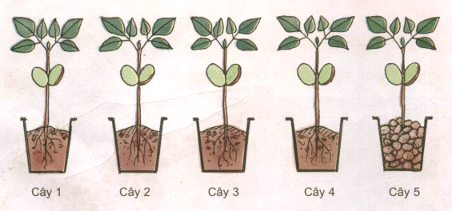
Hoạt động 1: Trình bày cách tiến hành thí nghiệm thực vật cần gì để sống
Bốn cây được trồng trong chậu có chứa đất màu(Đất trồng có chứa chất khoáng)như nhau.Một cây được trồng trong một chậu sỏi đã được rửa sạch.
- Quan sát và nhận xét về cách trồng năm cây đậu trên.

Slide 6
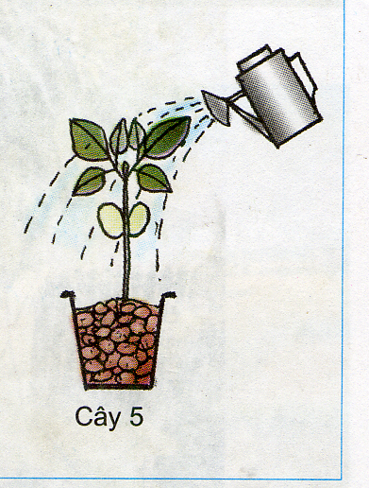
Hãy quan sát hình và nêu những điều kiện sống của cây

Slide 7
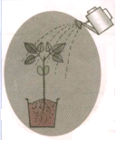
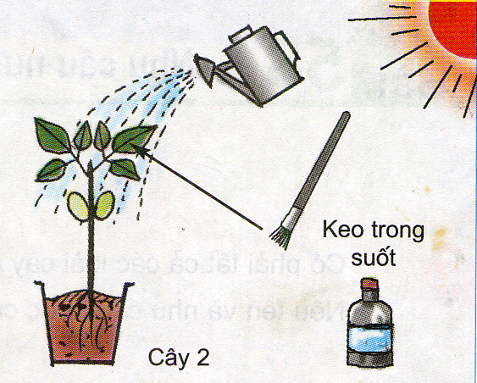
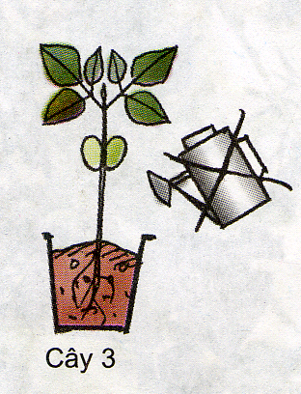
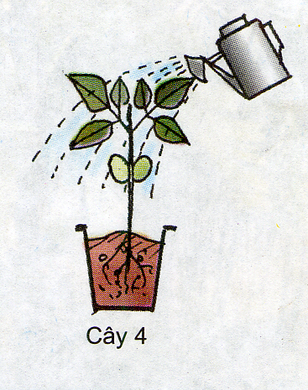
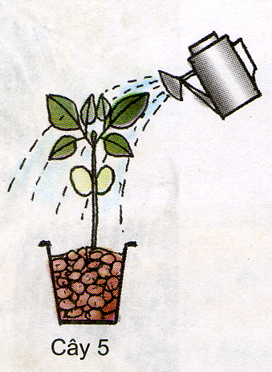
Cây 1
Đánh dấu X vào các yếu tố mà cây được cung cấp :
Các yếu tố mà cây được cung cấp | Ánh sáng | Không khí | Nước | Chất khoáng có trong đất | Dự đoán kết quả
Cây số 1
Cây số 2
Cây số 3
Cây số 4
Cây số 5
X
X
X
X
X
X
X
X
X
X
X
X
X
X
X
X

Slide 8
Hoạt động 1: Trình bày cách tiến hành thí nghiệm thực vật cần gì để sống
Hoạt động 2: Dự đoán kết qủa của thí nghiệm

Slide 9
PHIẾU HỌC TẬP
Viết dự đoán sự phát triển của cây vào bảng:
Các yếu tố mà cây được cung cấp | Ánh sáng | Không khí | Nước | Chất khoáng có trong đất | Dự đoán kết quả
Cây 1
Cây 2
Cây 3
Cây 4
Cây 5
X
X
X
Cây còi cọc, yếu ớt, sẽ bị chết
X
X
X
Cây sẽ còi cọc, chết nhanh
X
X
X
Cây sẽ bị héo, chết nhanh
X
X
X
X
Cây phát triển bình thường
X
X
X
Cây bị vàng lá, chết nhanh

Slide 10
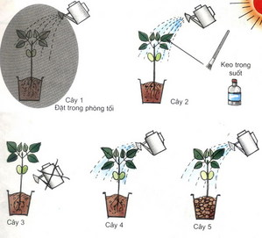

Slide 11
thiếu ánh sáng cây không quang hợp được, quá trình tổng hợp chất hữu cơ không diễn ra.
thiếu nước nên cây không thể quang hợp, các chất dinh dưỡng không thể hòa tan để cung cấp cho cây.
thiếu không khí, cây không thực hiện được quá trình trao đổi khí với môi trường.
Thiếu các chất khoáng có trong đất, cây sẽ bị chết rất nhanh.

Slide 12
KẾT LUẬN:
Thực vật cần có đủ nước, chất khoáng, không khí và ánh sáng thì mới sống và phát triển bình thường.

Slide 13
Trò chơi : “Ô chữ kì diệu”
1/ Mặt trời cung cấp gì cho thực vật? (7 chữ cái)
Á
N
H
S
Á
N
G
2/ Yếu tố giúp cây hấp thụ được những chất dinh dưỡng hoà tan. (4 chữ cái)
N
Ư
Ớ
C
3/ Có trong đất cung cấp chất dinh dưỡng nuôi cây.(10 chữ cái)
C
H
Ấ
T
K
H
O
Á
N
G
4/ Có tính chất không màu, không mùi, không vị, mắt thường không nhìn thấy. (8 chữ cái)
K
H
Ô
N
G
K
H
Í

